Slide 1

APRENDIZAJE PROFUNDO POR REFUERZO PARA AUTÓMATAS CELULARES MULTI-POBLACIONALES: DISEÑO DE POLÍTICAS LOCALES, GRUPALES Y GLOBALES
Alumno: Fernández López-Areal, Mateo
Director: Del Ser Lorente, Javier
GRADO EN INGENIERÍA EN TECNOLOGÍA DE TELECOMUNICACIÓN
TRABAJO FIN DE GRADO
Notes:
Buenos días! Mi nombre es Mateo y a continuación les voy a presentar mi Trabajo de Fin de Grado desarrollado para el Grado en Ingeniería en Tecnología de Telecomunicación, aprendizaje profundo por refuerzo para autómatas celulares multi-poblaciones: diseño de política locales, grupales y globales.

Slide 2
Índice
Introducción
Objetivo
Contexto
Estado del arte
Conceptos básicos
Alternativas
Desarrollo
Creación del escenario
Metodología
Resultados
Conclusión
Planificación
Coste
Notes:
La presentación se separa en cuatro partes. Una primera parte de introducción, el estado del arte, el desarrollo y la conclusión del proyecto.

Slide 3
Introducción
1
Notes:
Una introducción para comprender el proyecto

Slide 4
Explorar cómo controlar las dinámicas comportamentales de sistemas multiagente multipoblacionales empleando aprendizaje por refuerzo profundo.
Notes:
Este proyecto tiene como objetivo principal Explorar cómo controlar las dinámicas comportamentales de sistemas multiagente multipoblacionales empleando aprendizaje por refuerzo profundo.
Pero, ¿Qué es el aprendizaje por refuerzo profundo?

Slide 5
Unsurpervised Learning
Machine Learning
Surpervised Learning
Reinforcement Learning
Notes:
El Aprendizaje por Refuerzo es una rama del Machine Learning. El Machine Learning es una implementación de la Inteligencia Artificial, una forma de asimilar datos y proporcionar una respuesta aprendida por un equipo.
Dentro del Machine Learning, se presentan los tres tipos de entrenamientos o aprendizajes más comunes que se ven en ML:
Unsupervised Learning o Aprendizaje No-Supervisado: Para este tipo de aprendizaje se examina un conjunto de datos y se realiza una clasificación de estos. Es utilizado para la agrupación (clustering), o la estimación de la densidad.
Supervised Learning o Aprendizaje Supervisado: El aprendizaje supervisado necesita que los datos de entrada estén etiquetados para poder crear el modelo, consiguiendo de esta forma salidas etiquetadas.
Reinforcement Learning o Aprendizaje por Refuerzo: Para el Aprendizaje por Refuerzo no se necesita modelar ni etiquetar la entrada. En Aprendizaje por Refuerzo se dispone de un entorno y un agente. El agente, es el modelo que aprende sobre el entorno, y decide que acciones tomar sobre el entorno

Slide 6
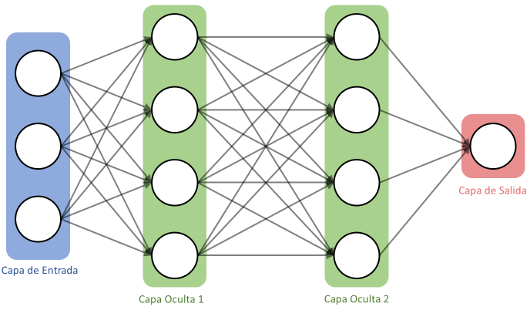
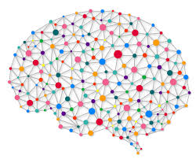
Reinforcement Learning
Notes:
Aun así, no se emplea únicamente aprendizaje por refuerzo, también se hace uso de aprendizaje profundo mediante redes neuronales. Las redes neuronales profundas se usan para analizar diferentes factores con una estructura similar a la del sistema neuronal humano.
A continuación se puede observar como están compuestas las redes neuronales. Estas tienen varias capas definidas donde, en la capa de entrada se utilizan los valores necesarios para tomar una decisión, estos valores se transforman en las capas ocultas y luego los valores deseados aparecen en la capa de salida.
Gracias al uso de esta computación neuronal, se permite desarrollar un modelo de agente de aprendizaje por refuerzo para el estudio de su comportamiento en un sistema multipoblacional con diferentes políticas.

Slide 7

Contexto
Necesidad de entender como opera la inteligencia artificial en diferentes escenarios
Comprender cómo múltiples agentes interactúan entre sí en un entorno restringido
Notes:
La idea del proyecto nace de la necesidad de entender no sólo cómo la inteligencia artificial opera, sino también de comprender cómo diferentes agentes provistos con inteligencia artificial interactúan entre sí en un entorno restringido

Slide 8
Estado del arte
2
Notes:
En esta parte se definen conceptos básicos y alternativas para el desarrollo del proyecto.

Slide 9

Conceptos básicos
Agente
Decide que acciones tomar sobre el entorno.
Entorno
Todo con lo que pueda interactuar el agente de forma directa o indirecta
Estado
Cada escenario en la que el agente se encuentra en el entorno
Recompensa
Señal numérica que representa el grado de éxito de la acción
Política
Es el mapeo estado-acción
Algoritmo de aprendizaje
Método en el que el modelo aprende
Notes:
Como ya se ha explicado antes, todo sistema que emplea RL necesita un agente y un entorno.
Un agente es una entidad la cual puede observar el entorno, y usando estas observaciones decidir acciones y ejecutarlas sobre el entorno. Es el modelo que se intenta entrenar. El entorno es todo lo que no sea el agente, todo con lo que pueda interactuar el agente de forma directa o indirecta. Es la demostración del problema a resolver.
Un estado es cada escenario en la que el agente se encuentra en el entorno, es la situación actual del agente. En nuestro caso lo llamaremos observación.
El principal objetivo del agente es maximizar el valor de la recompensa acumulativa. La recompensa es una señal numérica que representa el grado de éxito de la acción.
Todo algoritmo de RL tiene que seguir alguna política para que decida qué acciones ejecuta en cada estado. La política se puede definir como el mapeo estado-acción
Un Algoritmo se define como un Conjunto de instrucciones que ejecutar, pero en nuestro caso el algoritmo de aprendizaje hace referencia al método en el que el modelo aprende.

Slide 10
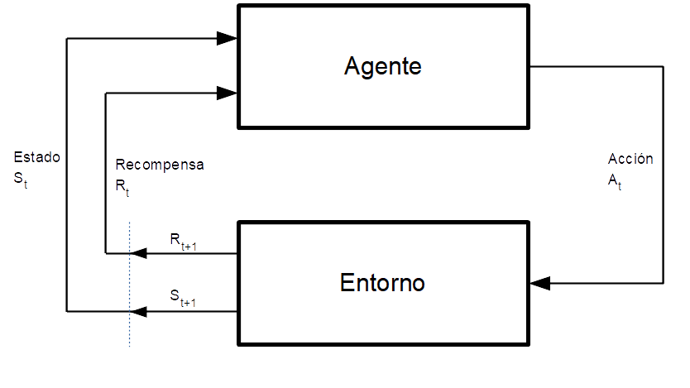
Reinforcment Learning
Diagrama de bloques
Notes:
En esta diapositiva se puede ver el funcionamiento del aprendizaje por refuerzo a través de este diagrama. Se tiene un agente realizando acciones en un entorno. El entorno dependiendo de la acción tomada por el agente devolverá un estado y recompensa al agente. El agente viendo el estado y recompensa recibidas decidirá que acción tomar sobre el entorno y etc.

Slide 11

Alternativas
Algoritmos de aprendizaje
Q-Learning
Policy Gradient
Actor-Critic
Entornos de simulación
AirSim
ML-Agents
DeepMind Lab
OpenAI Gym
Notes:
Para el aprendizaje de nuestro agente se tiene que decidir que algoritmo de aprendizaje empleará y sobre que entorno de simulación correrá los entrenamientos.
Para el aprendizaje del agente se tienen tres tipos de algoritmos, los algoritmos de tipo Q-Learning, los cuales son algoritmos basados en optimizar una función valor, los de tipo Gradiente de Política, que se basan en optimizar directamente la política del agente, y los algoritmos Actor-Critic los cuales tienen una parte que optimiza la función valor, el critic, y otra parte que actualiza la distribución de políticas en la dirección sugerida por el critic, el actor.
El aprendizaje por refuerzo requiere un volumen muy alto de pasos con un entorno, para aprender una buena política. Por lo tanto, se necesitan simuladores para lograr resultados de manera rentable y oportuna. Los simuladores permiten que estos episodios sucedan en un mundo digital, entrenando a un agente para que alcance su máximo potencial mientras se ahorra tiempo y dinero.
AirSim
AirSim es un simulador de código-abierto para drones y coches principalmente, construido sobre Unreal Engine
ML-Agents
ML-Agents es un proyecto de código-abierto que permite a juegos o simulaciones usar entornos para entrenar agentes inteligentes sobre Unity.
DeepMind Lab
DeepMind Lab es una plataforma de dominio especifico, ya que permite la creación del grupo de tareas únicamente para la navegación en primera persona, desarrollado desde el motor id Tech 3.
OpenAI Gym
OpenAI Gym es un toolkit para desarrollar y comparar algoritmos de aprendizaje de refuerzo. No hace suposiciones sobre la estructura del agente, y es compatible con cualquier biblioteca de cálculo numérico.

Slide 12
PPO + ML-Agents
Notes:
Finalmente, después de un análisis de alternativas que se encuentra en el apartado 6 de la memoria, se ha decidido emplear un algoritmo Policy Gradient como es Proximal Policy Optimization junto a ML-Agents.

Slide 13
Desarrollo
3
Notes:
Pasamos ahora al apartado 3, donde se explicará la creación del proyecto.

Slide 14

Creación del escenario
Crear y programar los agentes
Ejecutar el entrenamiento sobre el entorno de simulación
Configurar los hiperparámetros
Agentes → Modelos 2D de cubos estáticos apilados en una matriz 12x12
Notes:
Antes de nada, se debe crear el escenario donde se encuentra el proyecto.
Para ello hace falta crear y programar a los agentes, para así definir el entorno en el que trabajarán. Para la implementación del agente se estudia todas las posibilidades existentes. Para ver algunas de estas posibilidades apartado 8.1 de la Memoria.
Después se debe ejecutar, gracias a TensorFlow y ML-Agents, entrenamientos sobre el entorno para crear modelos de redes neuronales y observar el comportamiento del agente a distintas configuraciones.
Para que estos entrenamientos funcionen de forma correcta se debe modificar el archivo de configuración de PPO donde se encuentran los hiperparámetros del algoritmo.
Finalmente, se tiene como agentes modelos 2D de cubos estáticos apilados en una matriz 12x12 donde las observaciones tomadas pueden ser de dos tipos: observaciones de los agentes de alrededor en el momento actual y en el anterior; y observaciones de todos los agentes de la malla en el momento actual y en el anterior.
Para poder diferenciar las poblaciones se tienen 4 colores, referenciando un color a la muerte y los demás a una población cada uno.

Slide 15
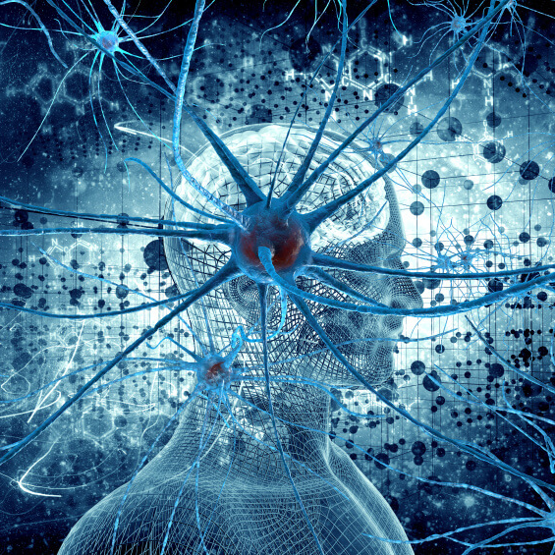
Metodología
Local
Busca la supervivencia del agente
Grupal
Busca que los agentes de una misma población se agrupen entre ellos en bloques con el fin de encontrar poblaciones diferenciadas en el entorno.
Global
Busca que todas las poblaciones perduren en el tiempo, es decir, que no haya una sola población viva en el entorno.
Notes:
Una parte fundamental del proyecto es ver como otorgar las políticas a los agentes, y sobre todo como calibrarlas obteniendo resultados estables.
Para la política local, el agente busca la supervivencia. Para ello al agente siempre que esté muerto, se le otorga una recompensa negativa de tal forma que nunca busque estar muerto. Aun así, un agente no puede vivir por que sí, primero debe interaccionar con otro agente que esté vivo para que se reproduzca.
Para la política grupal, lo que se busca es, que la población se agrupe para tener bloques diferenciados de poblaciones sobre el entorno. Para ello al agente se le otorga una recompensa equivalente al inverso de la media de las distancias que hay entre este agente y los otros agentes de la misma población. De esta manera esta recompensa depende de todos los agentes de la misma población.
Para la política global, lo que se busca es que todas las poblaciones perduren el tiempo, es decir, que no haya una sola población viva en el entorno. Para ello al agente se le otorga una recompensa igual a la entropía de las poblaciones. Se realiza un histograma de las poblaciones en cada momento con la cual se calcula la entropía.

Slide 16

Resultados
Estados del entorno
Observar como evoluciona el entorno sobre el simulador a cada paso
Gráficas TensorBoard
Estudiar las gráficas de la recompensa acumulada y de la entropia obtenidas a través de TenorBoard.
Notes:
Para realizar el análisis de los resultados obtenidos en los entrenamientos, se debe mirar como avanzan los entrenamientos, y mirar las gráficas de TensorBoard que ofrece Tensorflow sobre el aprendizaje del agente.
Para lo primero basta con implementar sobre el entorno la red neuronal creada a partir del entrenamiento, un fichero .nn. De esta forma se puede observar que decisiones toma cada agente en cada momento.
Después se tienen las gráficas ofrecidas por TensorBoard, las cuales se instalan al instalar Tensorflow a través de ML-Agents. De las gráficas ofrecidas bastará con mirar dos:
Cumulative Reward, la cual muestra la recompensa acumulativa media de todos los agentes que participan en el entrenamiento. Debe aumentar si el entrenamiento ha sido exitoso, ya que el objetivo es hacer que el agente encuentre la mayor recompensa posible. En este caso, se tienen valores altos de recompensa, dado que cada episodio consta de muchos pasos, para dejar a los agentes encontrar el equilibrio.
Entropy, o entropía, es la aleatoriedad de las decisiones del modelo. En otras palabras, cuanto mayor sea la entropía, más difícil es sacar conclusiones sobre la información dada. Por lo tanto, un buen comportamiento para un entrenamiento exitoso es ver la entropía disminuyendo lentamente.

Slide 17
Resultados
Local, grupal y global
Local
Local y grupal
Vecinos
Grid
Notes:
Aplicando estas políticas se han ido obteniendo diferentes resultados como se puede ver en el apartado 9 de la memoria.
Por ejemplo aplicando únicamente una política local se obtiene un entorno dominado por una sola raza. A políticas locales grupaless y globales dando de observación los vecinos de alrededor se llega a un entorno donde dos razas luchan por la dominancia de la malla. Sin embargo si se le otorga al agente como observación el grid entera el agente es incapaz de llegar a la política óptima debido a al complejidad del sistema.

Slide 18

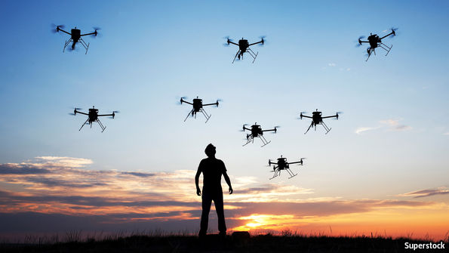
¿Beneficios?
Extrapolar
Notes:
Pero, ¿Qué se puede sacar de estos resultados?
El mayor beneficio técnico es la posibilidad de extrapolar estos resultados obtenidos en otro tipo de aplicaciones en el que existen multiagentes multipoblacionales, es decir en cualquier escenario donde se exija una coordinación entre diferentes grupos. Por ejemplo, en enjambres de drones para misiones de exploración, donde es crucial la coordinación y la agrupación de los drones, o computación en malla, donde se necesita distribuir el uso de los recursos debido a que no están sujetos a un control centralizado.

Slide 19
Conclusión
4
Notes:
Por ultimo.

Slide 20

Planificación
Cuatro etapas diferenciadas:
Planteaminto incial del proyecto
Preparación del proyecto
Desarrollo del proyecto
Documentación del proyecto
Notes:
Este proyecto ha tenido cuatro etapas: el planteamiento inicial, donde se explica la elección del objetivo del proyecto junto con el director y se establecen las condiciones y objetivos a cumplir por parte del alumno; la preparación donde se estudia como implementar el proyecto realizando análisis de alternativas; el desarrollo donde se crea el entorno y código del agente, y se realizan y estudian los entrenamientos; y la documentación donde se recoge todo lo anterior y se plasma sobre la memoria del proyecto.

Slide 21
Notes:
Aquí se les muestra el diagrama de Gantt, el cual representa el flujo de las fases en el periodo de tiempo. Aunque, antes de mostrar el diagrama se muestra una tabla para que se pueda ver las fases definidas y su periodo de duración. Para ver con más detalle Apartado 10.2 de la memoria.

Slide 22
Coste
Notes:
El coste del proyecto es la suma de estos factores.
En los recursos humanos se tiene el trabajo de Director de Proyecto y del Ingeniero Junior encargados de la realización de este proyecto. Del Diagrama de Gantt se pueden obtener las horas invertidas en este proyecto por parte del Ingeniero Junior, las cuales son alrededor de 300 horas (las cuales también coindicen con las horas equivalentes a los 12 créditos del proyecto). Teniendo en cuanta que un Ingeniero Junior tiene un coste unitario de 30 euros la hora, y que al Director del Proyecto se le asignan 50 horas de trabajo a 110 euros la hora; se obtienen 14.500 euros en total.
En cuanto a los materiales amortizables se tiene los equipos utilizados para el desarrollo del proyecto donde se encuentra un ordenador de sobremesa y un portátil. El portátil fue necesario ya que se necesitaba obtener más potencia de computo. Por el empleo de estos equipos aparecen 175 euros por materiales amortizables.
Y, finalmente, para la documentación, se hizo uso de algunos libros electrónicos y de material de oficina, los cuales ascienden el coste total del proyecto en 14.765 euros.

Slide 23
Conclusiones finales
El agente siempre va a tender a evolucionar y sobrevivir.
Cuanto más complejo se hace el sistema, más le cuesta al agente el aprendizaje.
Si las soluciones técnicas empleadas son las adecuadas, el conocimiento adquirido por parte del agente tenderá a ser óptimo
Notes:
Las conclusiones finales sacadas de este proyecto son, que el agente siempre va a tender a evolucionar y sobrevivir; que cuanto más complejo sea el escenario, ya sea por añadir nuevas políticas como recompensa o añadiendo un espacio mayor de observaciones, más difícil es conseguir que el agente aprenda; y por último, que siempre y cuando, las soluciones técnicas empleadas sean las adecuadas, el conocimiento adquirido por parte del agente tenderá a ser el adecuado.

Slide 24
¡Gracias!
¿Alguna duda?

